Slide 1
マニラ-フィリピン海溝
Manila and Philippine Trench
地球惑星科学専攻
M1小熊みどり
Ｄ2平田直之

Slide 2
参考にした文献
Cardwell et al. 1980 “The Spatial Distribution of Earthquakes, Focal Mechanism Solutions, and Subducted Lithosphere in the Philippine and Northern Indonesian Islands.”
Yumul et al. 2008 “Tectonic setting of a composite terrane: A review of the Philippine island arc system.”
Hall, 2002 “Cenozoic geological and plate tectonic evolution of SE Asia and the SW Pacific: computer-based reconstructions, model and animations.”
Hayes et al. 1984 “A Geophysical Study of the Manila Trench, Luzon, Philippines.”
Ramos and Tsutsumi, 2010 “Evidence of large prehistoric offshore earthquakes deduced from uplifted Holocene marine terraces in Pangasinan Province, Luzon Island, Philippines.”

Slide 4
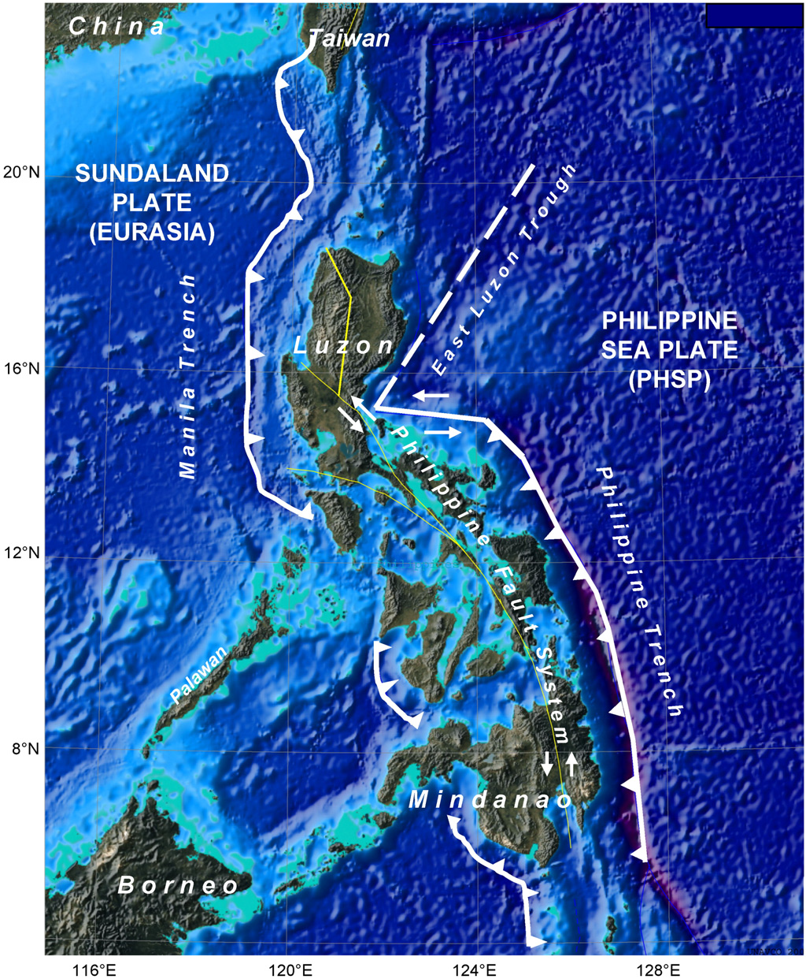
周辺地形
西側:ユーラシアプレート
東側:フィリピン海プレート
東側の海溝
マニラ-Negros-Cotabato 海溝
西側の海溝
東ルソン-フィリピン 海溝
マニラ海溝
東ルソン海盆
フィリピン海溝
Negros海溝
Cotabato海溝
Galgana et al. 2007

Slide 5
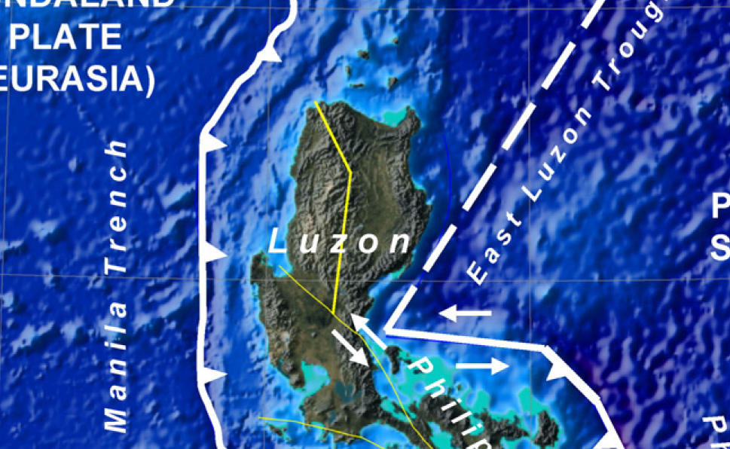
ルソン島周辺
Scarborough SeamountsはSouth china seaのかつてのspreading center
Scarborough Seamountsの衝突によってLuzon troughが南北に切られる
NW Luson OBHはマニラ海溝の北進に伴って生じた地形
Benham Plateau は東ルソン海溝に沈み込み中？
Philippine Fault zone はMid Mioceneに形成
South China Sea
NW Luzon OBH
Philippine Sea
North Luzon Trough
Cagayan Valley
Manila Trench
Sierra Madre
Cordillera Central
East Luzon trough
Benham Plateau
Central Valley
Zambales Range
Scarborough seamounts
West Luzon trough
Philippine Fault

Slide 6
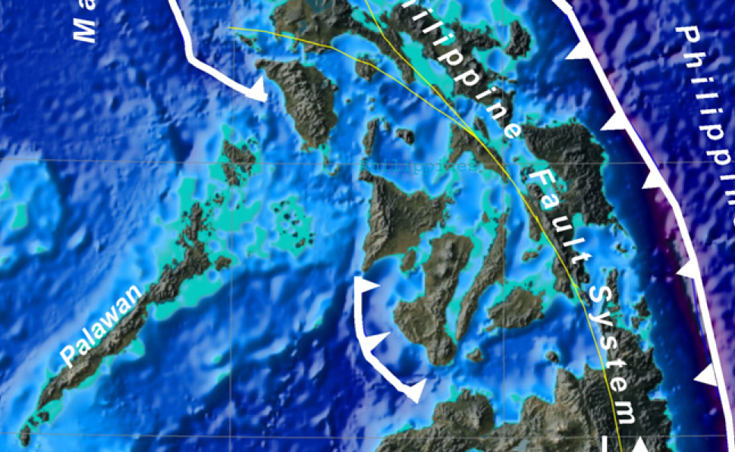
ヴィサヤ諸島 パラワン諸島周辺
Palawan islands, Cagayan de Sule Rigdeは元来、大陸地殻の一部であり、フィリピンに中新世初期ごろ衝突
Palawanの衝突によってMindoroで変成岩、オフィオライトが形成
Cagayan de Sule Rigdeの衝突によって、Panayの南部でDacite Andesiteが生じた
Manila Trench
Philippine Trench
Bicol-Biliran-Panaon Ridge
South China Sea
Visayas islands
Palawan islands
Cagayan de Sule Ridge
Philippine Fault
Bohol sea
Negros海溝
Sulu Sea
Mindanao

Slide 7
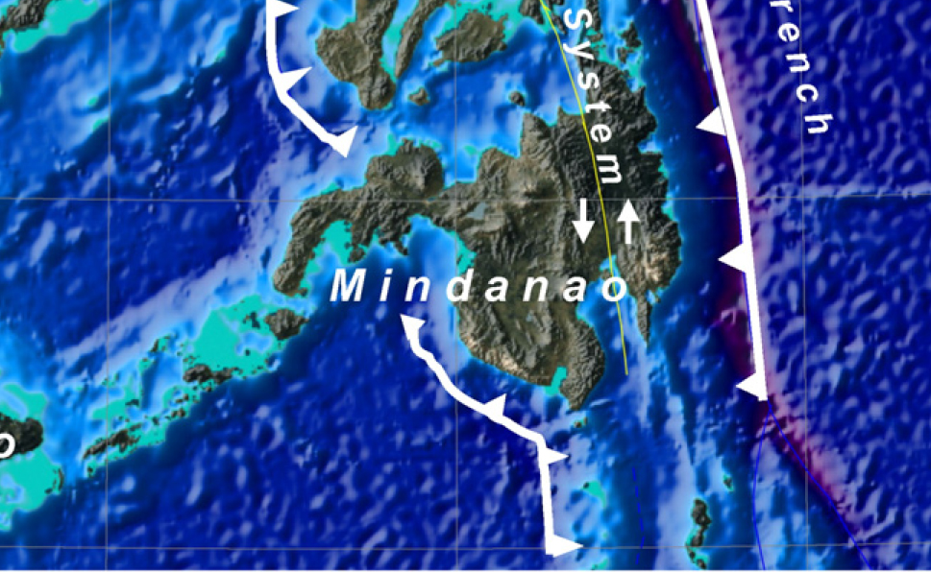
ミンダナオ島 スル諸島周辺
Zamboanga-Sulu Peninsulaも大陸の一部で中新世中期にミンダナオに衝突
Molucca sea に挟まれた領域(後述)
Sulu Sea
Negros海溝
Philippine Trench
Sulu islands
Celebes海溝
Celebes Sea
Talaud

Slide 8
Hall 2002
Yumul et al. 2008

Slide 9
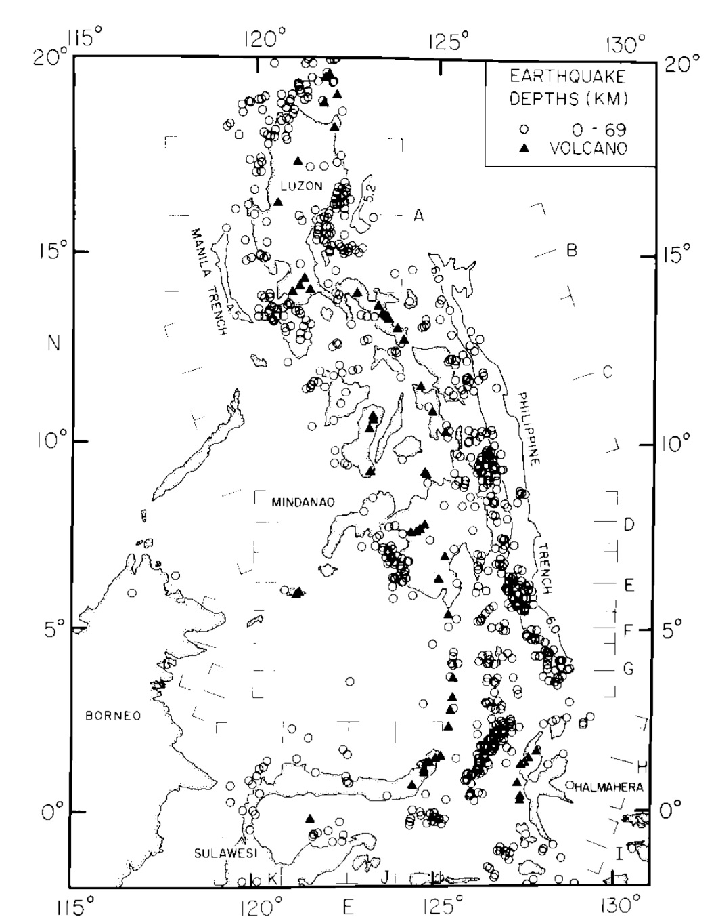
地震源
フィリピン全域で地震が起きている
1959-1977年までの地震の震央
深発地震の位置はプレート境界を示唆
Cardwell et al. 1980より

Slide 10
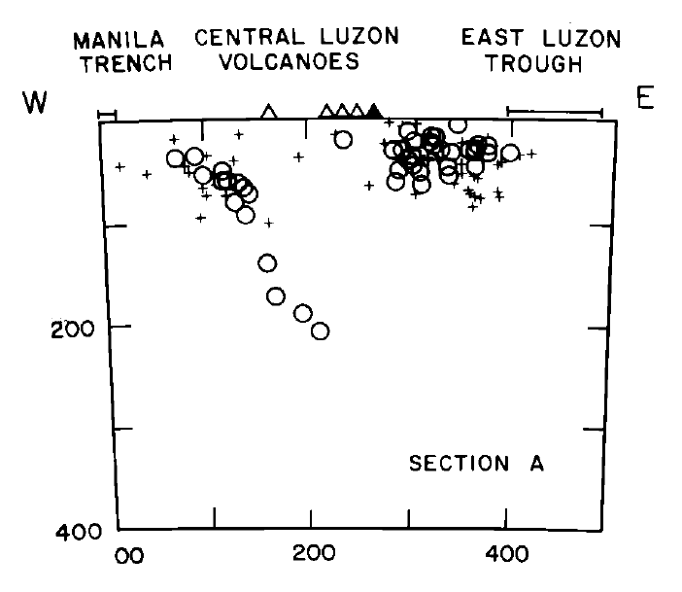
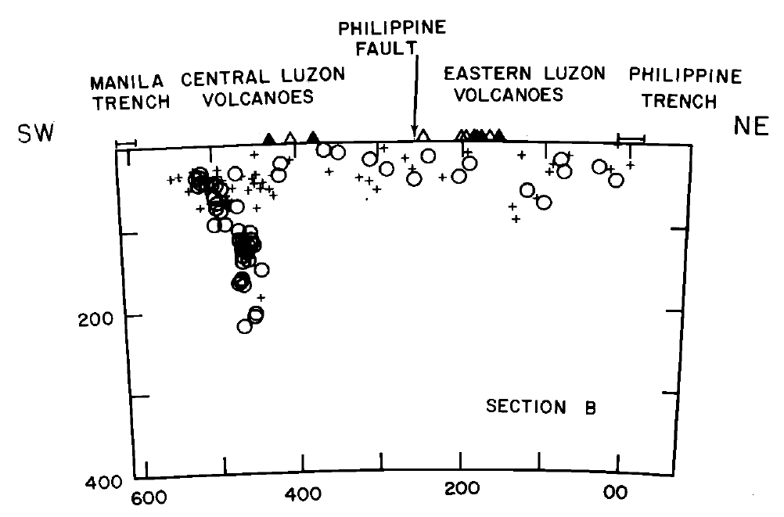
ルソン島
マニラ海溝がルソン島東側から沈み込み(深く急)
東ルソン海盆でも沈み込み

Slide 11
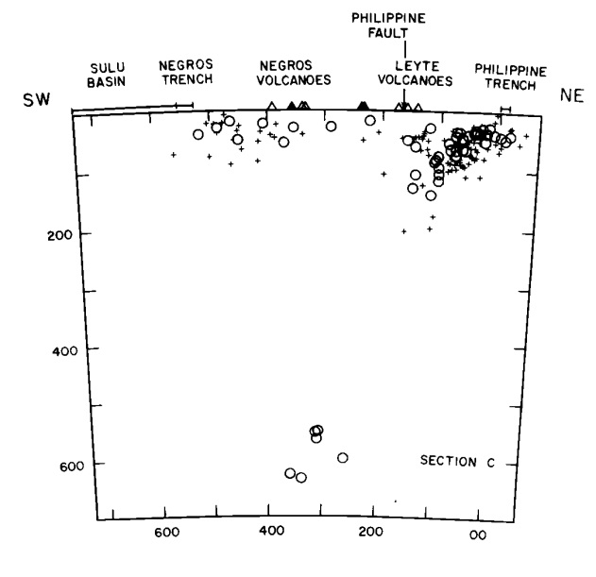
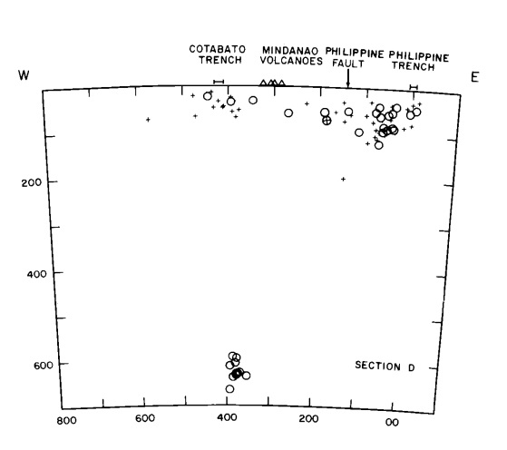
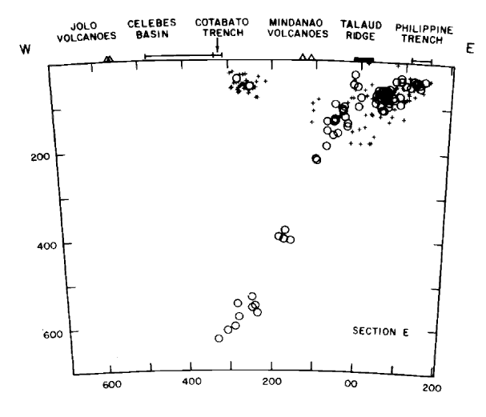
ヴィサヤ諸島
フィリピン海溝が東側から沈み込み（深く急）
Negros海溝が西から沈み込み（浅い）

Slide 12
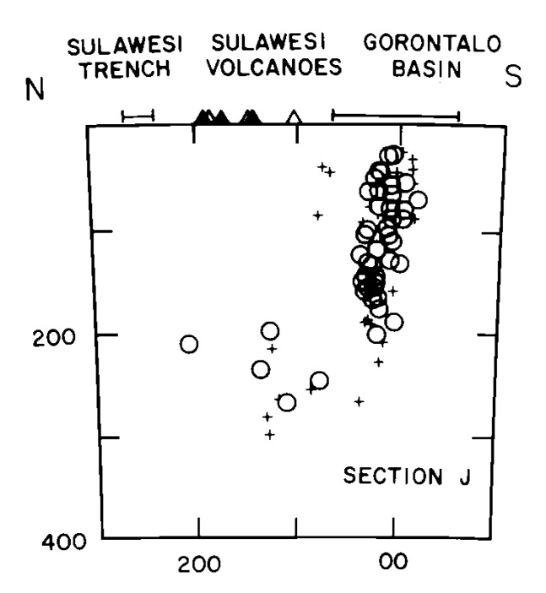
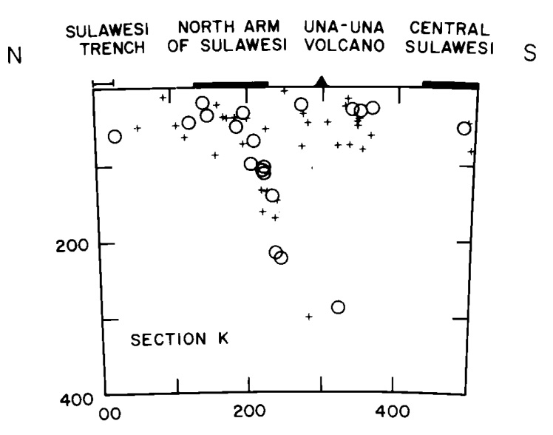
スラウェシ島
北スウェラシ海溝が南側から沈み込み

Slide 13
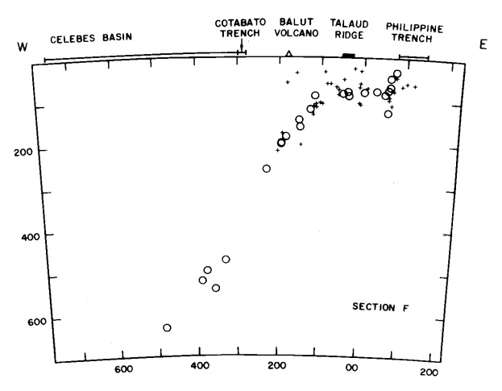
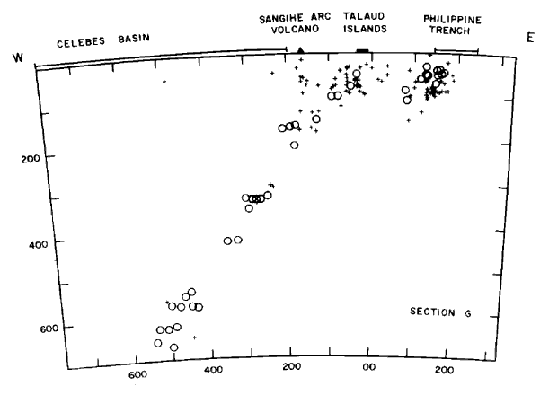
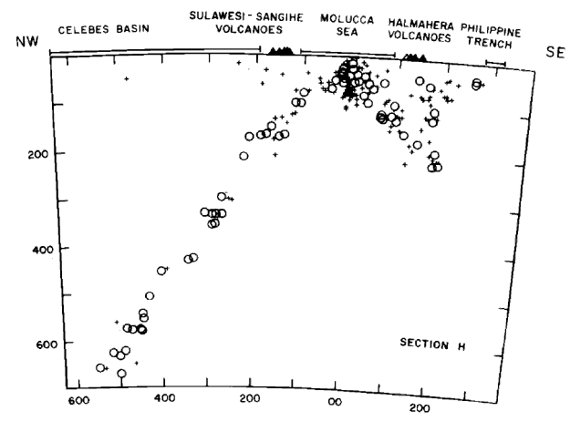
ミンダナオ島
フィリピン海溝が東側から沈み込み（深く急）
Cotabato海溝が西から沈み込み（浅い）
Moluca Basinで海溝が複数平行

Slide 14
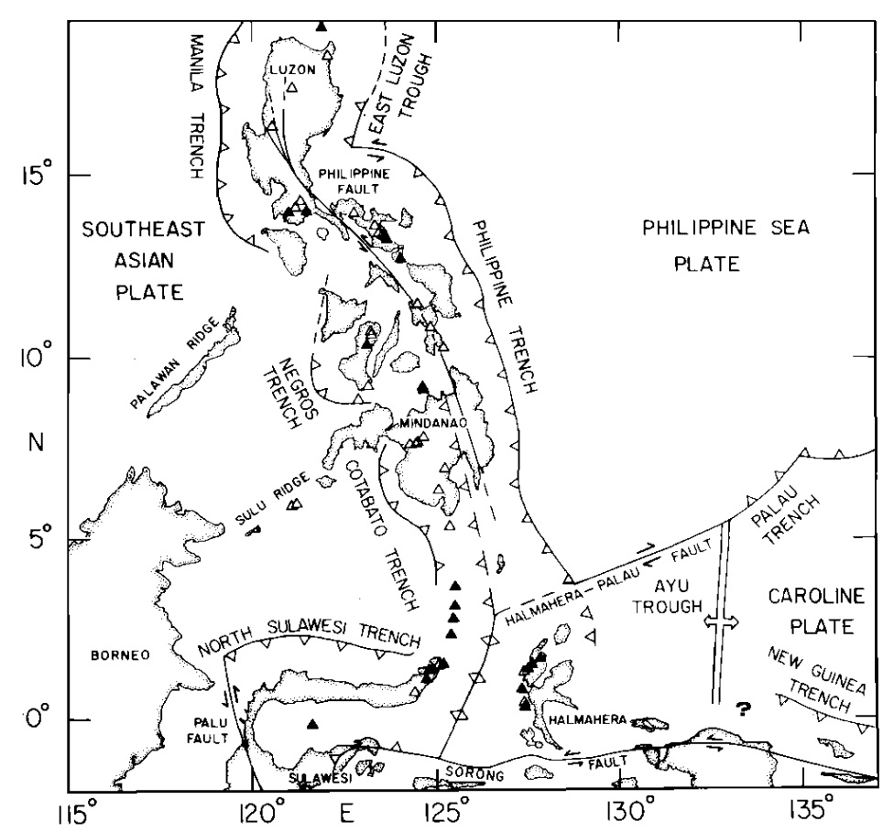
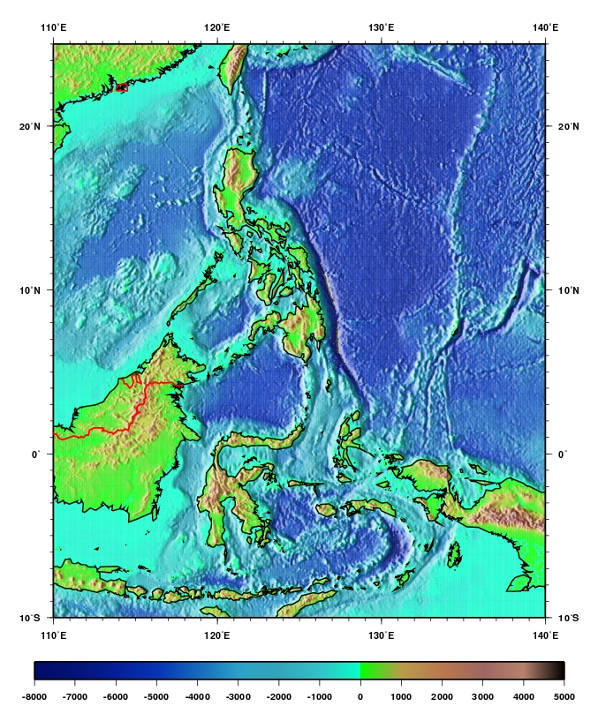
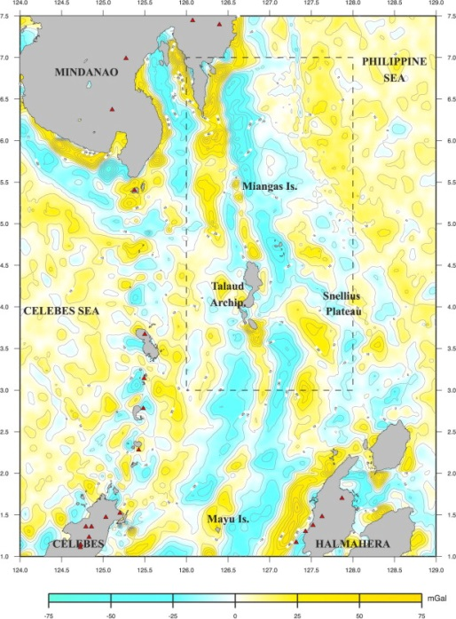
沈み込み帯を示唆する負の重力異常が帯状に連なる

Slide 15
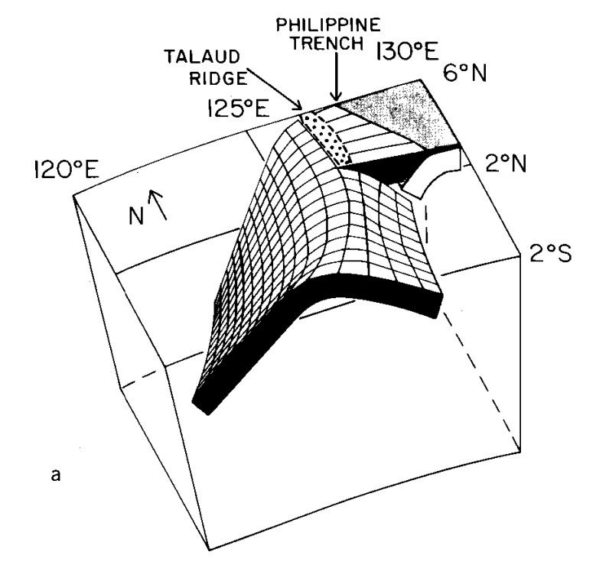
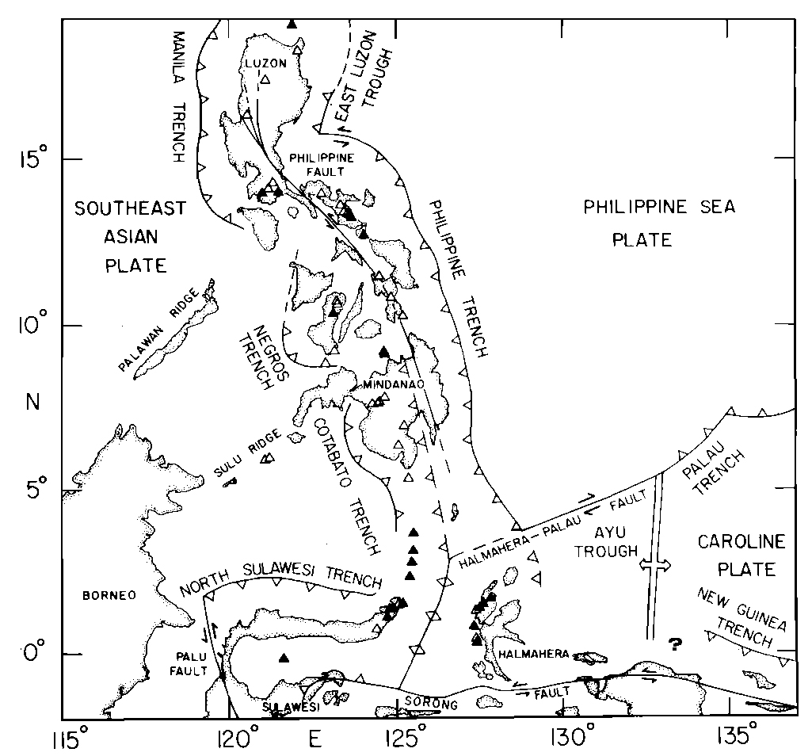
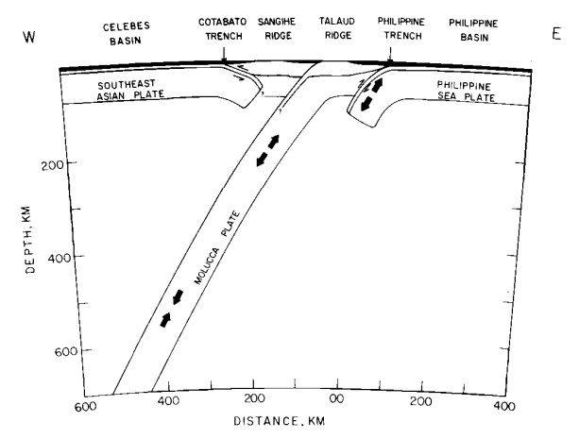
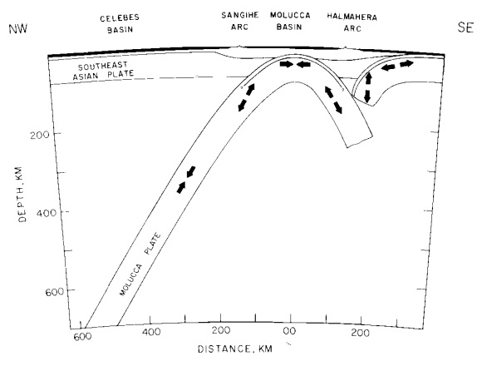
Molucca sea

Slide 16
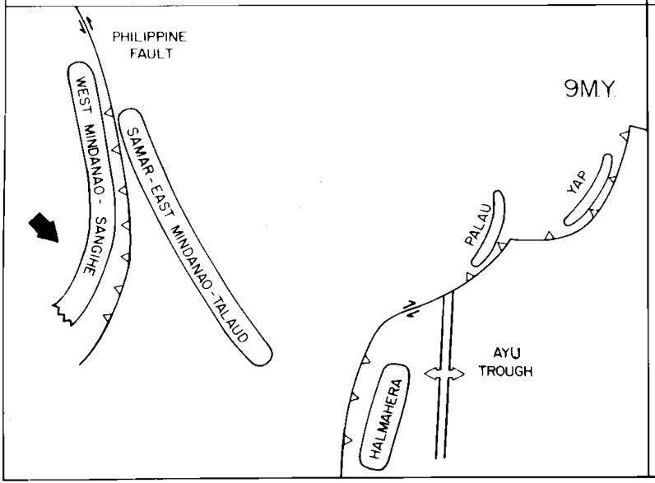
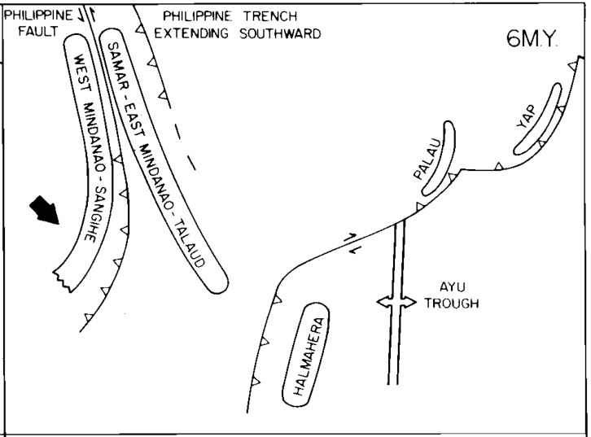
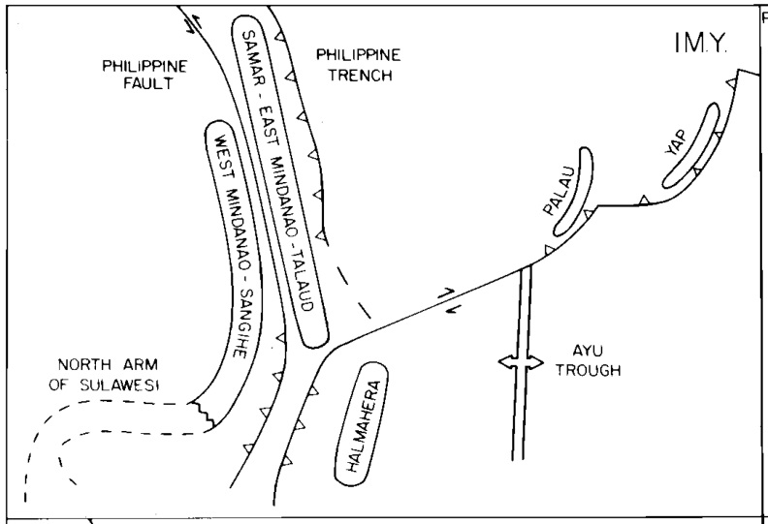
Molucca Basin の成因

Slide 17
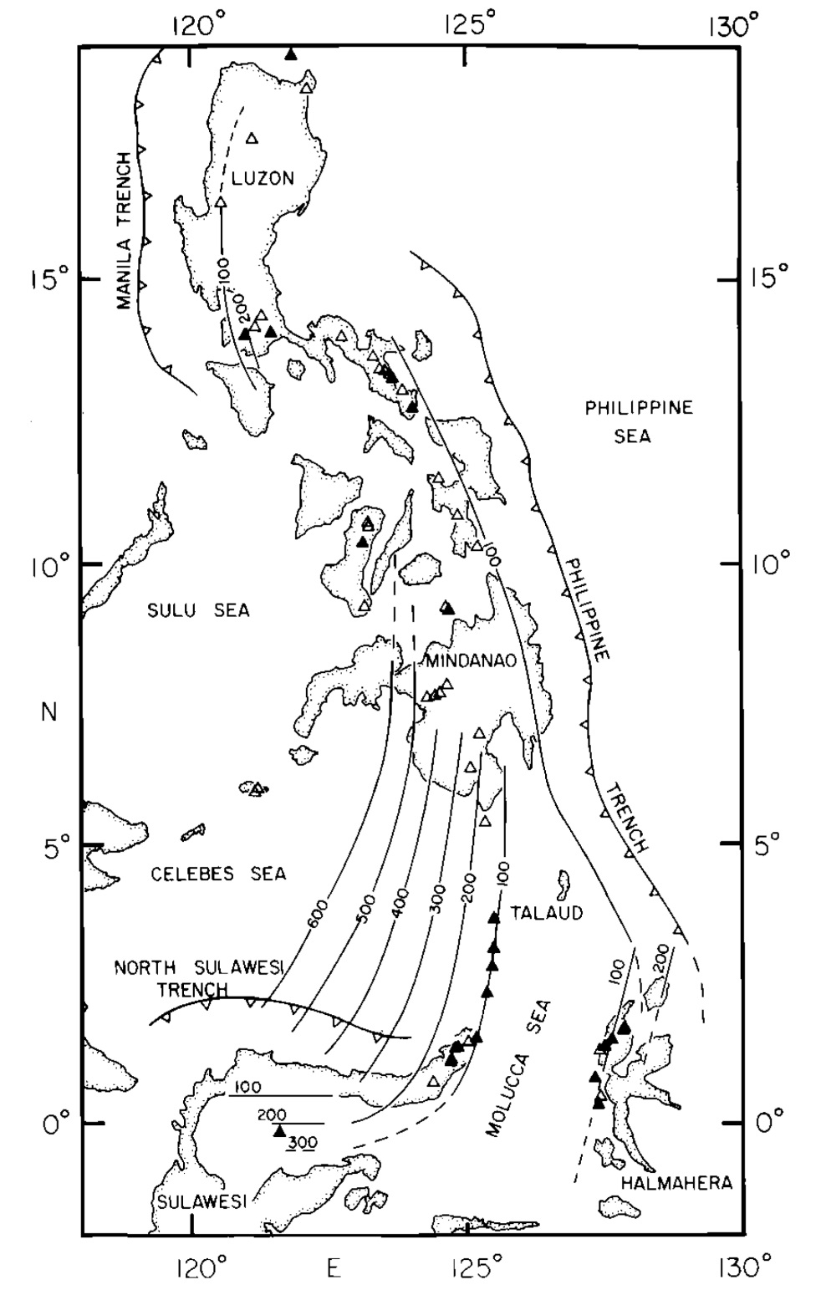
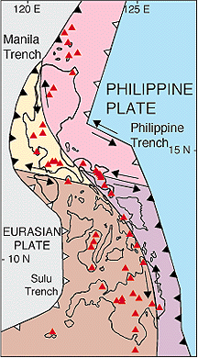
火山弧の位置
現在活動している火山の位置は、プレート沈み込みに対応している

Slide 18
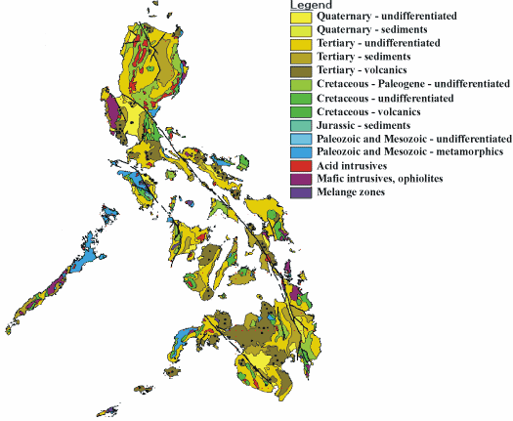
地質
パラワン島地塊
白亜紀以降の堆積岩や火山岩、オフィオライトで構成されている
古生代～ジュラ紀の地域がわずかにパラワン島、スル諸島に位置
中新世にパラワン島地塊の衝突

Slide 19
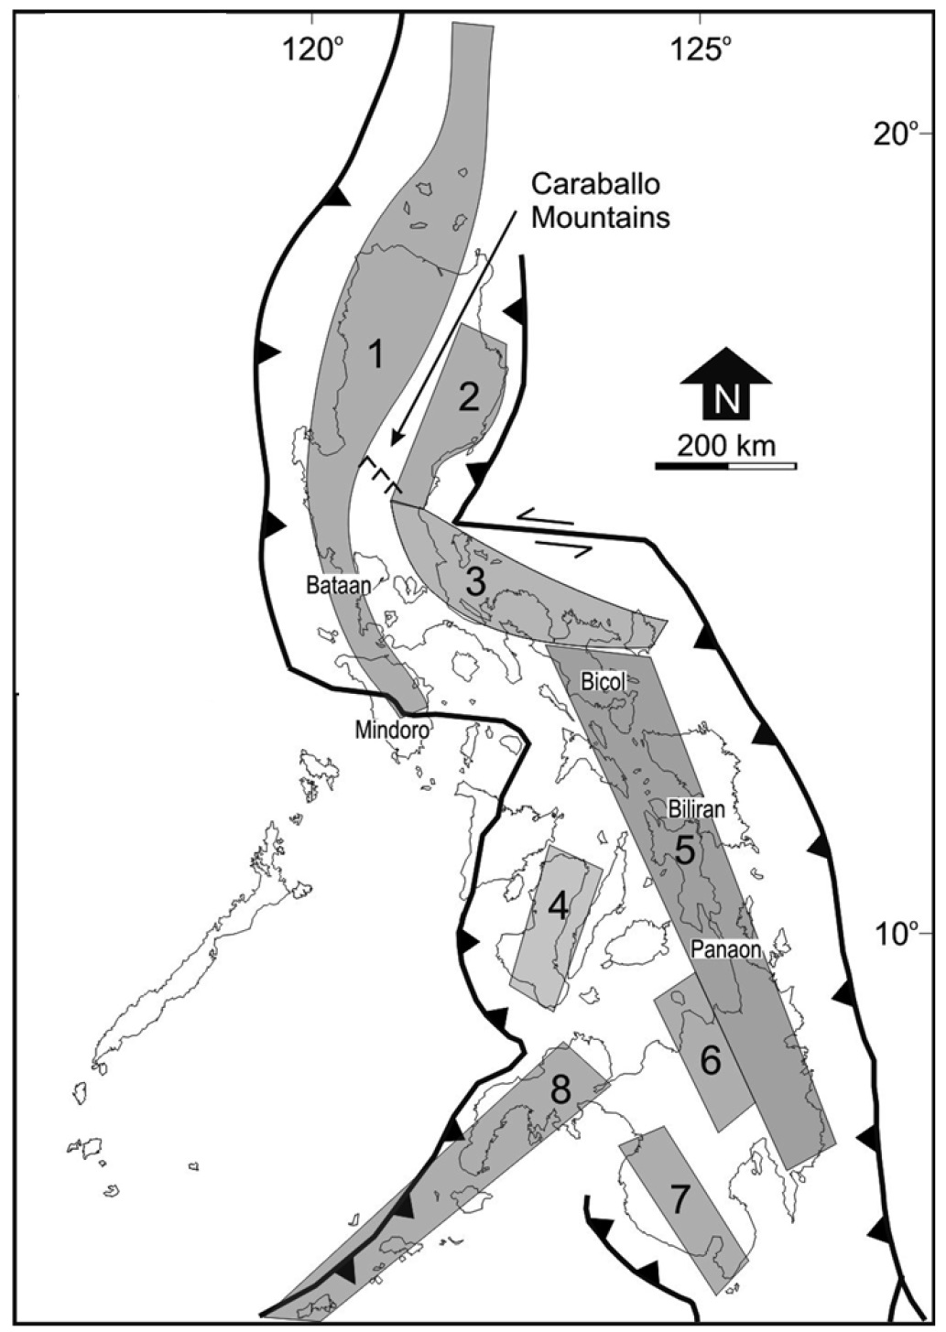
火山弧
ソレアイト質 カルクアルカリ、ショショナイト系列の火山岩で構成
Luzon
Early Mioceneにマニラ海溝の沈みこみ以降形成
ミンドロ島から台湾東部まで、1200kmも続く
アダカイト(40Ma よりも若い熱い沈み込むスラブが直接溶融し発生する)が１５Ｍａ以前と５Ｍａ以後に出る
全体的に、32.2 to 5.6 Ma
南側はより若い Bataan は7~0.2 Ma , Mindoroは1.7~0.1Ma
Northern Sierra Madre
49~43Maの島弧性の岩石で構成
南側では若く33~24Maの年代が出る。Caraballo Range の貫入岩は39~27Ma
Southern Sierra Madre Polillo Catanduanes
36.9~1.2Ma
Negros
Negros trench の沈み込みに伴う火山弧
East Philippine
Bicol では8~9Ma 以降 Leyte Panaon 等南部では4ma以降
フィリピン海溝の形成と沈み込みに伴う火山弧
Central Mindanao
Zamboanga-Sulu Peninsula 衝突（５Ｍａ）に関連した火山弧
Cotabato-Daguma
Cotabato trenchの活動によって形成されたものとみられる
Daguma Rangeはかなり古く~30Ma
Sulu-Zamboanga
Sulu trench の活動によって形成された火山弧。
18.9~11.9Maの年代が出る領域もあり、中新世初期のproto-Sulu trench跡と見られている
ルソン島周辺では
50Maの段階では東側で沈み込み その後、30Ｍａには沈静化
30Ｍａ以降は西側で沈み込み
フィリピン海溝は
北側は８Ｍａから活発化ｖ南進し、４Ｍａごろまでには現在の状態に
Cotabato海溝は30Maごろに活発化、マニラ海溝の活発化と同時期
32~5.6Ma
49~43Ma
39~24Ma
37~1.2Ma
7.0~0.2Ma
1.7~0.1Ma
8Ma以降
4Ma以降
~5Ma
19~12Ma
~30Ma

Slide 20
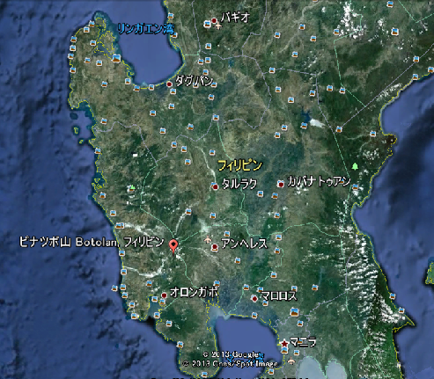
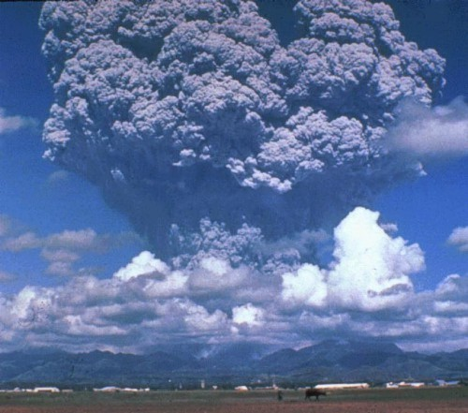
フィリピンの火山といえば・・・ ピナツボ山 Mt. Pinatubo
ルソン島西側にあるZambales rangeにあり、
マニラ海溝の沈み込みに伴う火山。
1991年に20世紀における最大規模の大噴火を引き起こした。噴火前に1745mあった標高は、噴火後に1486mまで低くなっている。
Notes:
ちなみに

Slide 21
オフィオライト
フィリピン東側（領域Ｉ）
白亜紀のオフィオライト
西側ほど古い傾向
同時に白亜紀の貫入岩も出る
フィリピンは白亜紀ごろに沈み込み帯に沿う火山島弧として始まった
ルソン島東（領域ＩＩ）
マニラ海溝の形成によって形成(領域II)
Mindoro-centreMindanao (領域III)
パラワン島地塊の衝突の際の広域的大規模付加
Palawan-Sulu-westMindanao (領域IV)
Sundaland-Eurasia由来のオフィオライト
Yumul et al. 2008
I 白亜紀
II Eocene 始新世
III Miocene 中新世
IV 大陸地殻由来？

Slide 22
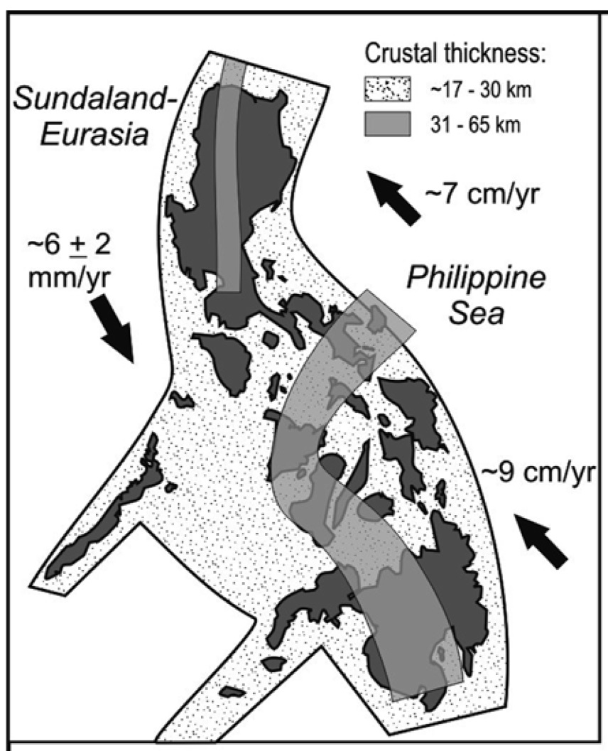
重力、ＧＰＳ
マニラ海溝のスラブは地下２３０ｋｍ
フィリピン海溝のスラブは地下２９０ｋｍ
北東ー南西に走る細長い負の重力異常がCentral Visayas 諸島と Mindanao島との間にある。Bohol Seaと呼ばれる。沈み込み帯がかつて存在した可能性あり。
重力探査ではルソン中央とミンダナオ-セブ-Bicolに地殻の極めて厚い領域がある
ＧＰＳ観測では
Eurasia block はS61E方向に6+-2mm
Philippine sea plateは北西に、北側は7cm/y,南側は9cm/y

Slide 23
フィリピン地質史
東ルソン海盆で沈み込み帯が存在（白亜紀ごろ)
Siera Mandre で火山弧が形成(漸新世)
貫入岩や火山岩が形成
マニラ海溝が形成される(漸新世)
パラワン島地塊が東進
東ルソン海盆は活動停止
沈み込み帯が東から西に切り替わる
Zambales Rangeが隆起 オフィオライトが出現
Central Valley の沈降
スカボロー海山列の沈み込み(西ルソン海盆が南北に切れる)
パラワン島地塊がフィリピンに衝突(中新世初期)
パラワン地塊そのものは大陸地殻の一部(L Per~J)
中央フィリピンが時計回りに回転 Zambales Rangeが北に移動
ミンドロ島でオフィオライトが形成
フィリピン海溝が活動開始(中新世中期)
北側で活発化(Bicol） その後南進
フィリピン断層の活動開始(中新世後期)
断層活動によってCordillera Central が隆起
ユーラシアとフィリピン海の衝突で台湾形成(鮮新世)
マニラ海溝北側で堆積物の供給が増え、沈降が加速
Hayes et al. 1984

Slide 24
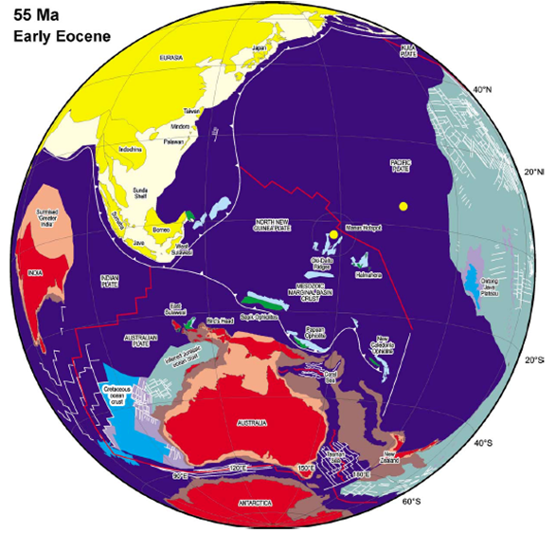
復元されたフィリピンの形成史 55Ma Hall(2002)
・海溝の西側にフィリピン諸島北部のルソン島の基になる海台が既に存在している
・フィリピン諸島の北部と南部は別のところでできてのちに集合する

Slide 25
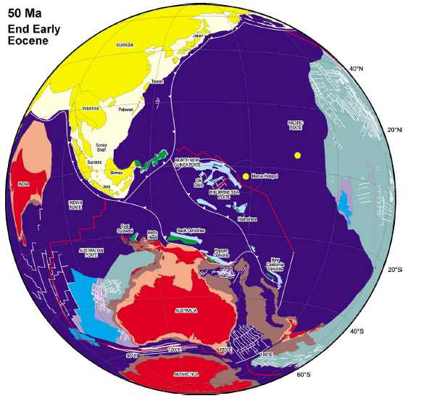
50Ma
・フィリピン海プレートが形成される

Slide 26
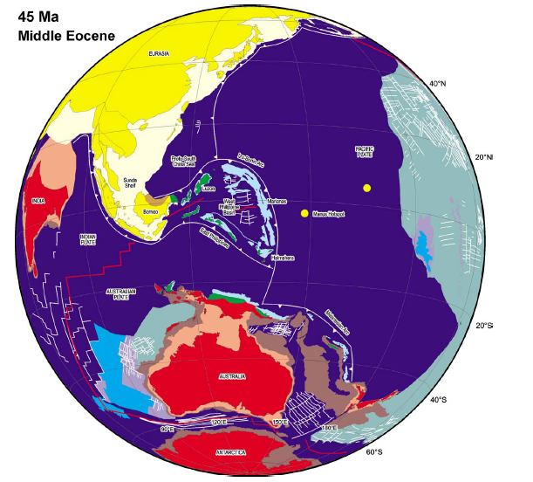
45Ma India-Asia collision
インドがユーラシア大陸に衝突。その結果インドシナ半島が東へ押し出され、Proto-south China sea ができた
それまで西側に沈み込んでいたマニラ海溝の沈み込みの向きが逆の東側になり、ルソン島が海溝の東側に移る

Slide 27
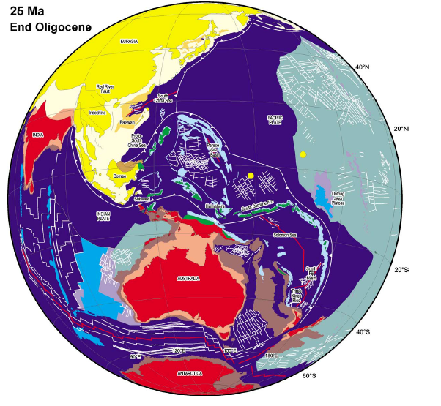
25Ma
・オーストラリアが北上し、
ニューギニアがthe East Philippines-Halmahera-South Caroline Arc systemに
衝突

Slide 28
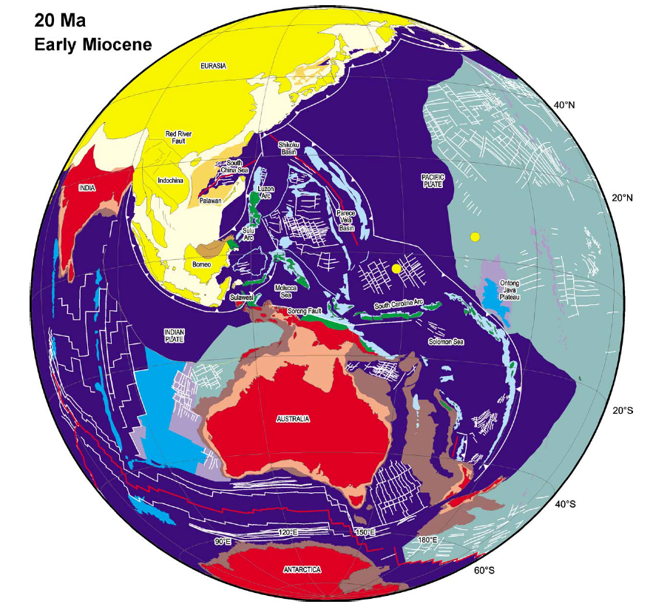
20Ma
Luzon arc, Sulu arc, Molucca seaが形成される

Slide 29
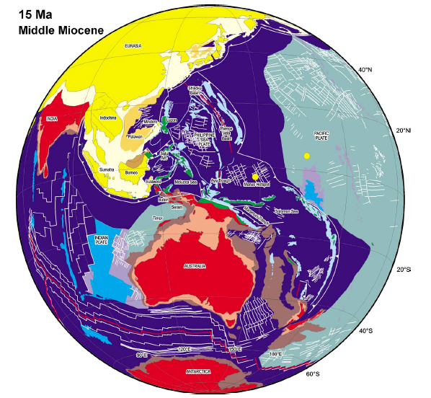
15Ma
・Palawan諸島がフィリピンに衝突

Slide 30
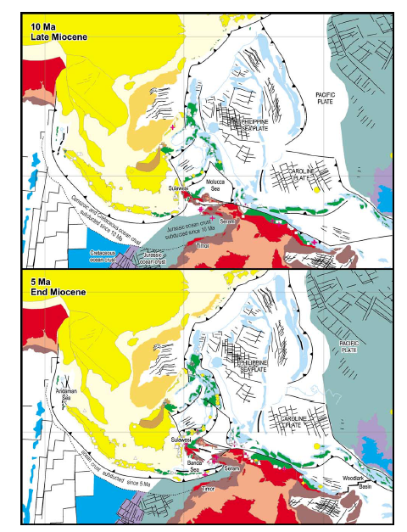
中新世（10Ma-5Ma）のフィリピン
出来事
マニラ海溝の活発化
フィリピン海溝の形成
パラワン島地塊、スル諸島地塊の衝突
フィリピン断層の形成

Slide 31
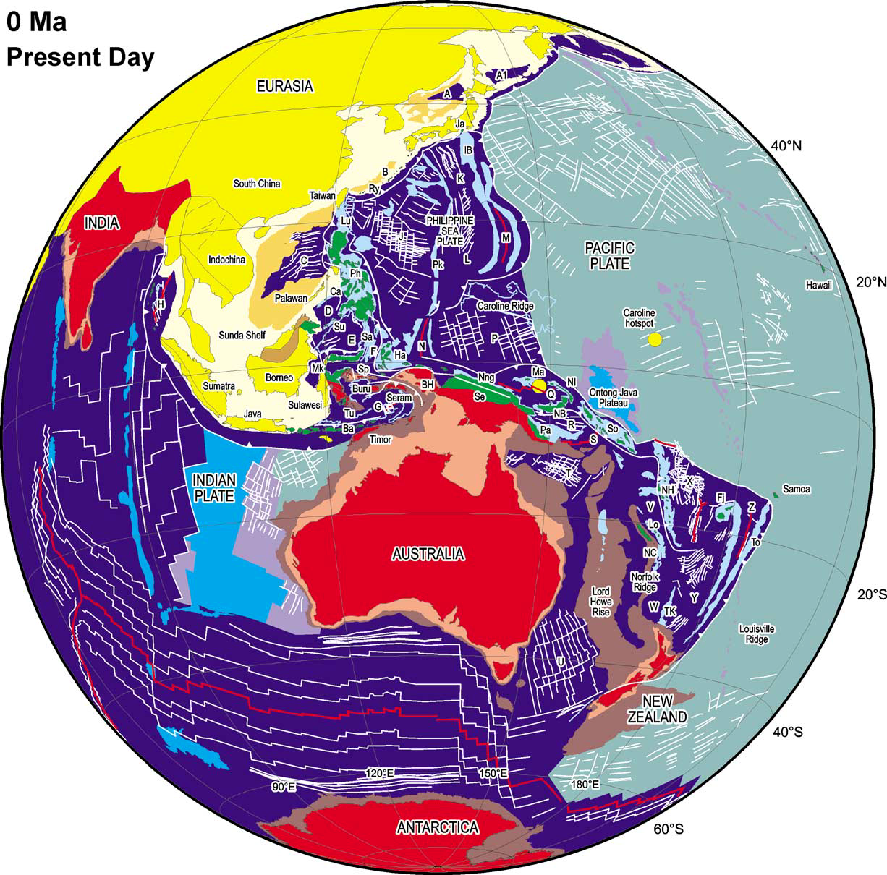
Present Day

Slide 32
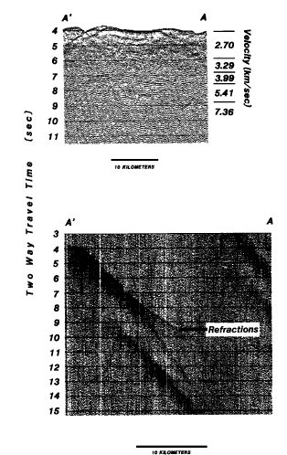
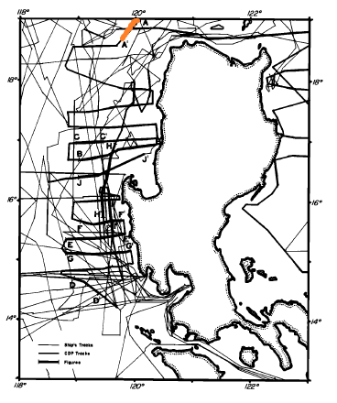
付加体の地震波速度法と反射法による 地下プロファイル Hayes et al. (1984)
・速度の違いでは5層に分けられる（深部ほど速度が大きい）
7m/s（10ｋｍ）付近は地殻とマントルの境界だと考えられる
・4つの反射面は沈み込むプレートとほぼ平行になっている

Slide 33
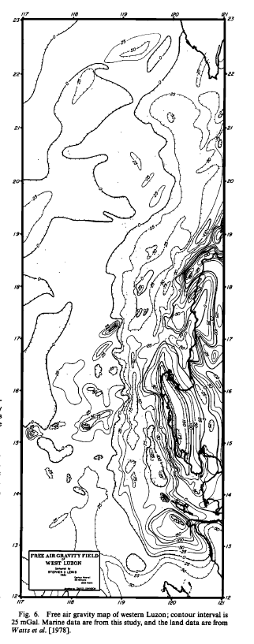
Free-air gravity anomaly map 同じ数値の地点をcontourでつないだmap ０から正にずれるほど地下物質の密度が大きいことを示す
マニラ海溝では約-75mGalを示す
Notes:
線を引く

Slide 34
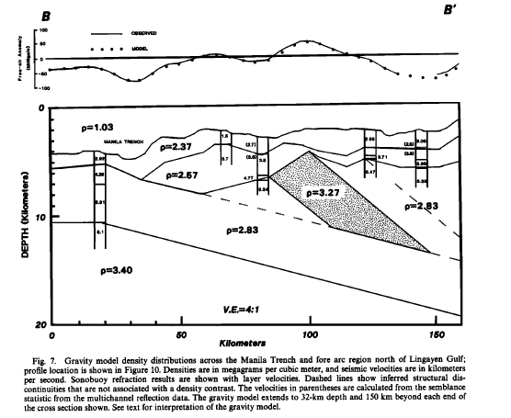
Free-air anomalyによる地下密度分布の解釈図
↓Free-air anomaly
沈み込むユーラシアプレートの上に密度の大きい部分がある。
これはZambales ophioliteの超苦鉄質の基層だと解釈される。
ユーラシアプレートの沈み込み角度は
約８度

Slide 35
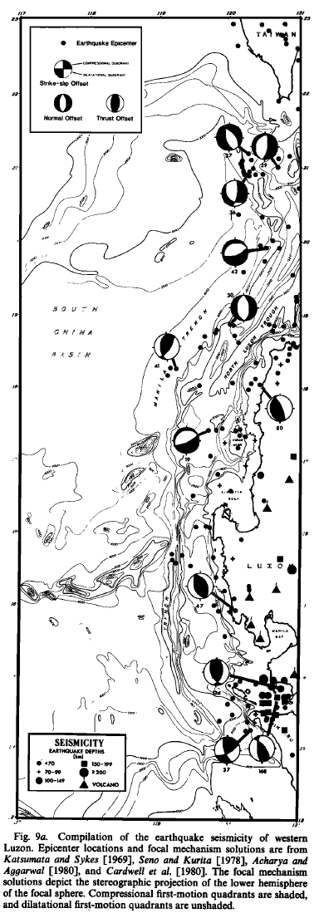
seismicity
北部では正断層が、
南部では逆断層が卓越している。
境界がScarborough seamounts付近にあることから、 この違いはScarborough seamountsの衝突と関連していると考えられる。

Slide 36
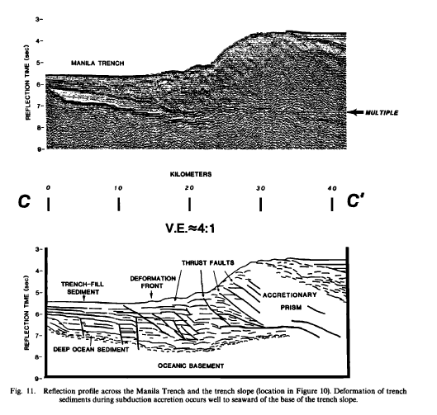
断面図（地震波反射法）
・マニラ海溝の沈み込み帯ではthrust（浅い逆断層）が発達
・付加作用に伴って大陸からの堆積物がマニラ海溝を埋めている
Notes:
マニラトレンチはどこ？

Slide 37
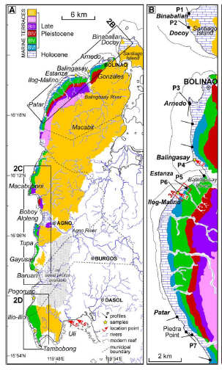
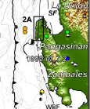
Ramos and Tsutsumi(2010)
Pangasinan Province（ルソン島西部）では、
先行研究 Maemoku and Paladio(1992)で
更新世～完新世にできた７つの海成段丘面（上からBI～BVII）が示されていたが、この研究ではBVII面中に、完新世での大きな地震の証拠となりえるの３つの海成段丘面（下からTI, TII and TIII ）の存在を認識し、合計９つの海成段丘面の存在を示した。
Notes:
最近の研究事例 完新世のテクトニクス

Slide 38
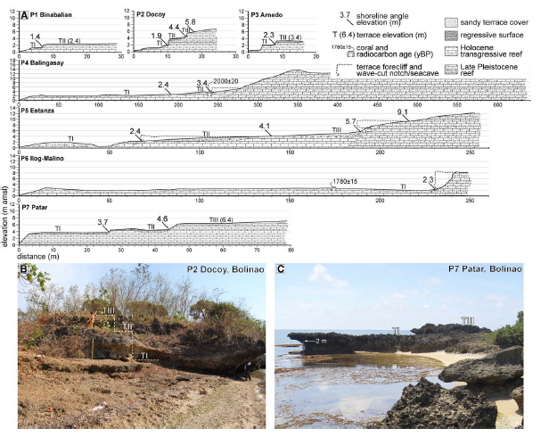
Elevations of shoreline angles are
下面からTI: 1 to 5 m TII: 2 to 7 m TIII: 4 to 11 m above mean sea level (amsl).
・この３つの段丘から完新世（～6000年前）には少なくとも地震による3度の隆起があったことが示される。
・TⅢが6000年前にできたとして、隆起速度を 最大で1.7ｍｍ/ｙｒと見積もった。
この値は先行研究Maemoku and Paladio(1992)の更新世における隆起速度1.3mm/ｙｒと調和的である。

Slide 39
おわり

